Slide 1
স্বাগতম

Slide 2
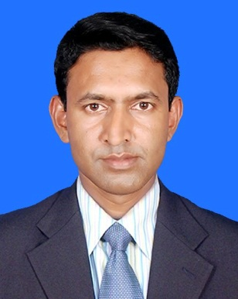
শিক্ষক পরিচিতি
মুহাম্মদ মোস্তফা কামাল
সহকারী শিক্ষক (কম্পিউটার)
পাকুটিয়া পাবলিক স্কুল এন্ড কলেজ
ঘাটাইল, টাংগাইল।

Slide 3
পাঠ পরিচিতি
শ্রেণী-৭ম
বিষয়- বাংলদেশ ও বিশ্ব পরিচয়
অধ্যায়- পাঁচ
সময়- ৫০ মিনিট
তারিখ-০৮-০৯-২০১৫

Slide 4
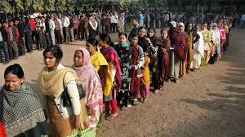
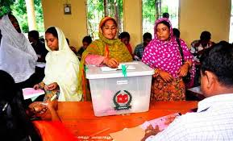

Slide 5
বাংলাদেশের নির্বাচন ব্যবস্থা

Slide 6
শিখনফল
এই পাঠ শেষে শিক্ষার্থীরা-
নির্বাচন কাকে বলে বলতে পারবে।
নির্বাচন পদ্ধতি ব্যাখ্যা করতে পারবে।

Slide 7
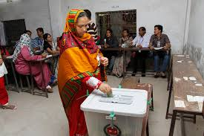

Slide 8
একক কাজ
নির্বাচন কাকে বলে?

Slide 9
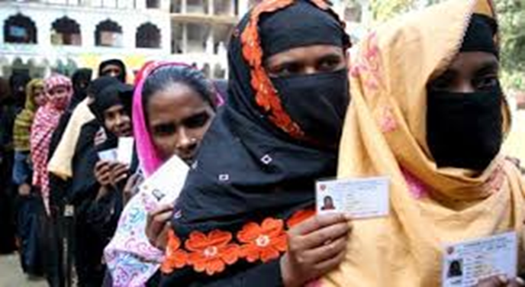
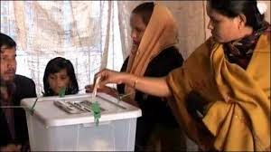

Slide 10
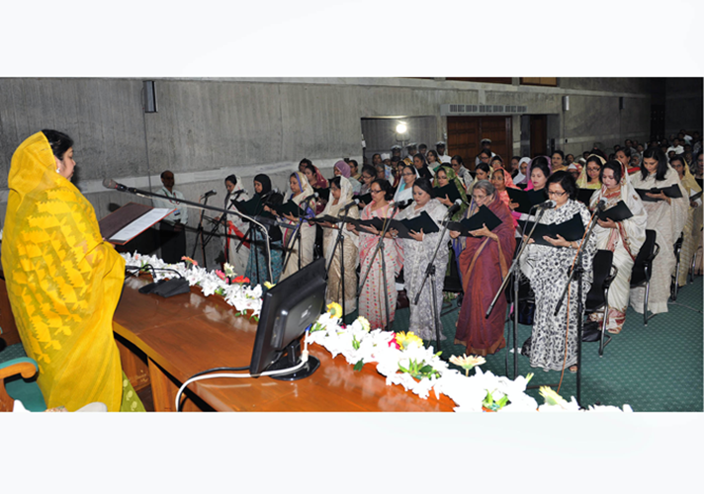
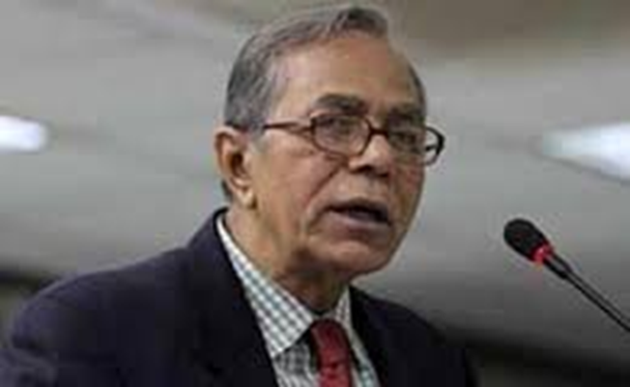

Slide 11
দলীয় কাজ
প্রত্যক্ষ ও পরোক্ষ নির্বাচন পদ্ধতির পার্থক্য নির্ণয় কর।

Slide 12
মূল্যায়ন
কোন পদ্ধতিতে রাষ্ট্রপতি নির্বাচন করা হয়।
ইউনিয়ন পরিষদের নির্বাচন কোন পদ্ধতিতে করা হয়।

Slide 13
বাড়ীর কাজ
প্রত্যক্ষ ও পরোক্ষ নির্বাচনের ক্ষেত্র গুলো ঊল্লেখ কর।

Slide 14
ধন্যবাদ

